Slide 1
Проектная работа по PyGame Игра “Тимей”
Авторы: Бартюк Андрей, Беликов Артём

Slide 2
Введение
Данный проект посвящен созданию 2D RPG игры, с использованием библиотеки PyGame.
RPG — это жанр видеоигр, в котором игрок управляет одним или несколькими персонажами, каждый из которых описан набором характеристик, умений и способностей. Эти характеристики влияют на то, как персонаж взаимодействует с игровым миром и участвует в сражениях.
Игра предложит интересный геймплей, врагов, десятки различных уровней и несколько видов оружия.

Slide 3
Реализация. Игровой процесс
Особенности игрового процесса:
Оружие. В игре добавлены несколько видов оружия, которые будут разблокированы по мере прохождения основного режима.
Враги. В игре реализованы враги с различным вооружением, с дальней и ближней дистанциями атаки, различающиеся не только дальностью атаки, но и поведением.
Препятствия. В игре были реализованы препятствия, которые снижают кол-во очков здоровья. Такими препятствиями являются шипы и вода.

Slide 4
Реализация.
Классы персонажей
В ходе работы над игрой были разработаны и реализованы следующие классы для персонажей:
Head, Legs, Arm - классы частей тела персонажа.
Human - класс базового персонажа, предок классов игрока и врага.
Player - класс игрока, унаследован от Human.
Enemy - класс врага, унаследован от Human.
Weapon - класс оружия для игрока и врагов.
Projectile - класс снаряда для оружия.

Slide 5
Реализация. Классы локации
Также были разработаны и реализованы следующие классы для игровых локаций:
Tile - класс непроходимой стены.
Ladder - класс лестницы для передвижения персонажа.
Spike - класс шипа, наносящего урон игроку.
Liquid - класс жидкости, наносящей урон игроку.
Door - класс двери для перехода на следующий уровень.

Slide 6
Реализация. Прочие классы
Были разработаны и реализованы и некоторые другие классы:
Game - класс для запуска самой игры и игровых циклов.
Particle - класс частицы для создания визуальных эффектов.
Interface - класс игрового интерфейса игрока, отображает очки здоровья и силы.
Camera - класс камеры для имитации перемещения игрока.
PlatonicSolid - класс правильного многогранника, важного игрового объекта, используется на локациях и в интерфейсах.

Slide 7
Заключение.
Идеи для доработки
Идеи и возможности для доработки игры:
Добавить систему аккаунтов, сохранение прогресса для нескольких пользователей
Добавить больше различных видов оружия и разнообразных врагов.
Создать новый режим игры со своими особенностями геймплея.

Slide 8
Заключение. Подведение итогов
В рамках данного проекта была успешно разработана игра “Тимей” на базе библиотеки PyGame.
Реализованы все запланированные функции, а их работоспособность проверена в ходе тестирования.
Полученные в ходе выполнения проекта знания и навыки могут быть применены при создании других более сложных проектов и игр.

Slide 9
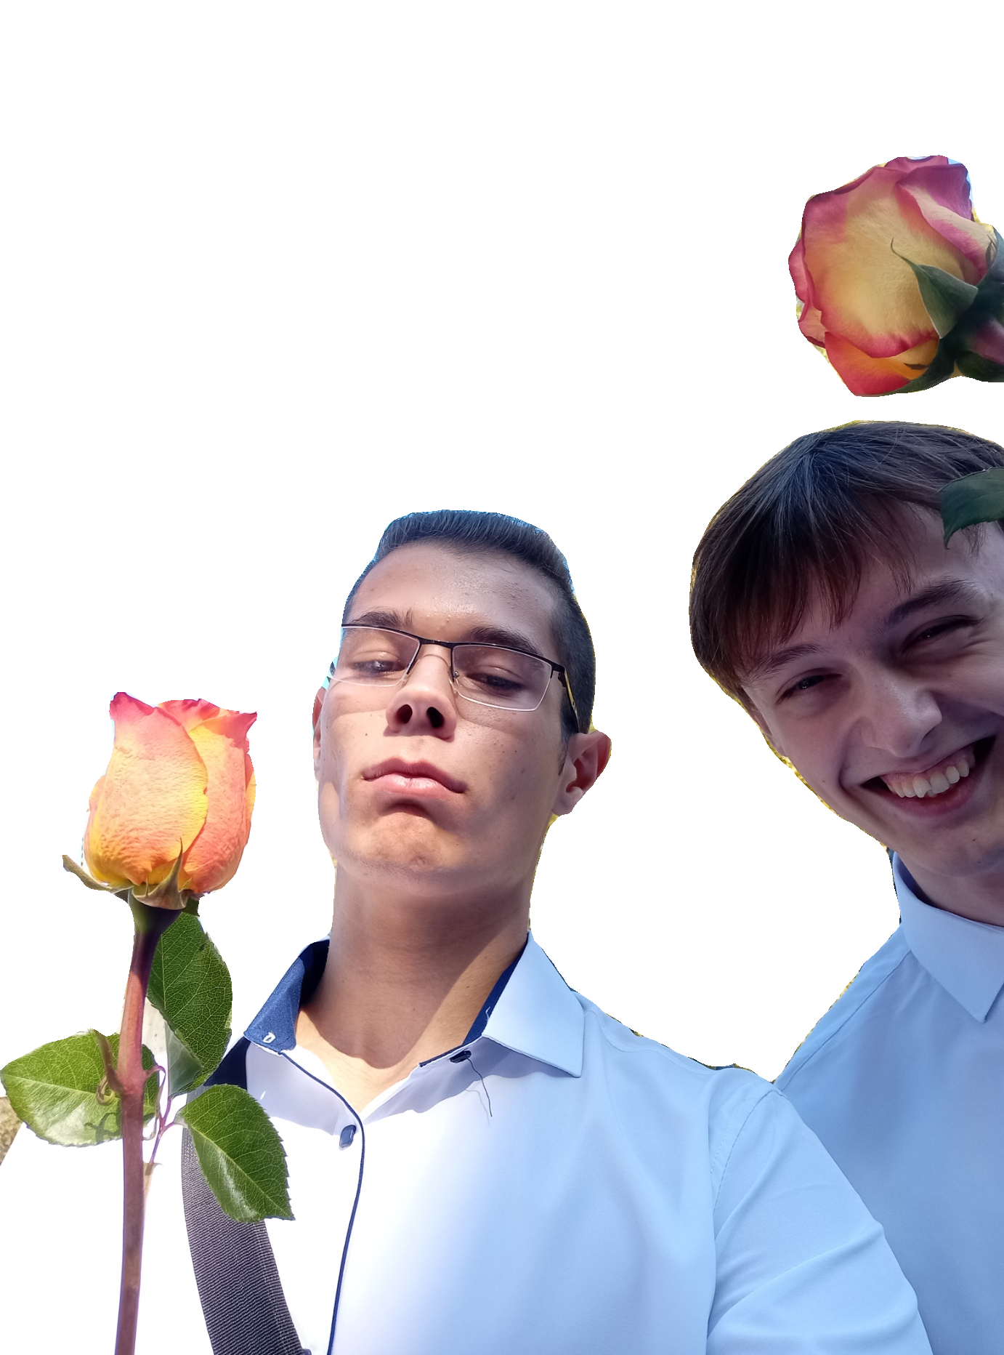
Спасибо за внимание!

